Slide 1
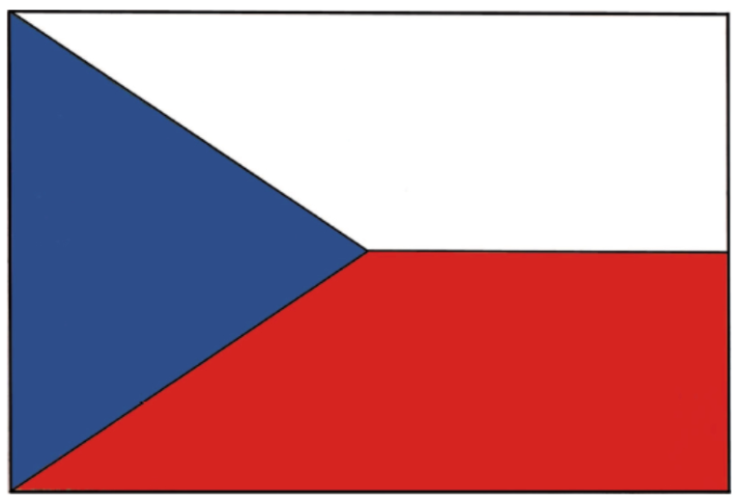
Státní symboly
České republiky

Slide 2
Co jsou státní symboly?
Státní symboly jsou (obvykle) zákonné znaky, kterými stát označuje svou svrchovanost a které jsou jedním z formálních projevů jeho státnosti.
Státní symboly také prezentují stát ve vztahu k ostatním státům, vyjadřují jeho historii, územní vývoj, ústavní povahu nebo dokonce národní identitu.
Podoba státních symbolů má své historické opodstatnění.

Slide 3
Státní symboly České republiky
velký státní znak
malý státní znak
státní barvy
státní vlajka
vlajka prezidenta republiky (tzv. prezidentská standarta)
státní pečeť
státní hymna

Slide 4
Legislativní zakotvení symbolů České republiky
Článek 14 Ústavy České republiky (seznam státních symbolů)
Zákon č. 3/1993 Sb., o státních symbolech České republiky, ve znění zákona č. 154/1998 Sb. ("zákon o státních symbolech")
Zákon č. 352/2001 Sb. o užívání státních symbolů České republiky a o změně některých zákonů, ve znění pozdějších předpisů ("zákon o užívání státních symbolů")
Článek 6 Pařížské úmluvy na ochranu průmyslového vlastnictví ze dne 20. března 1883, publikované vyhláškou ministra zahraničních věcí pod č. 64/1975 Sb.
+ řada dalších zákonů a podzákonných předpisů, např. v oblasti voleb, školství apod. upravujících konkrétní způsoby užívání státních symbolů České republiky, zejména státních znaků.
+ mezinárodní úmluvy upravující užívání státní symboliky ČR v zahraničí - zejména označování diplomatických a konzulárních pracovišť a vozidel apod.

Slide 5
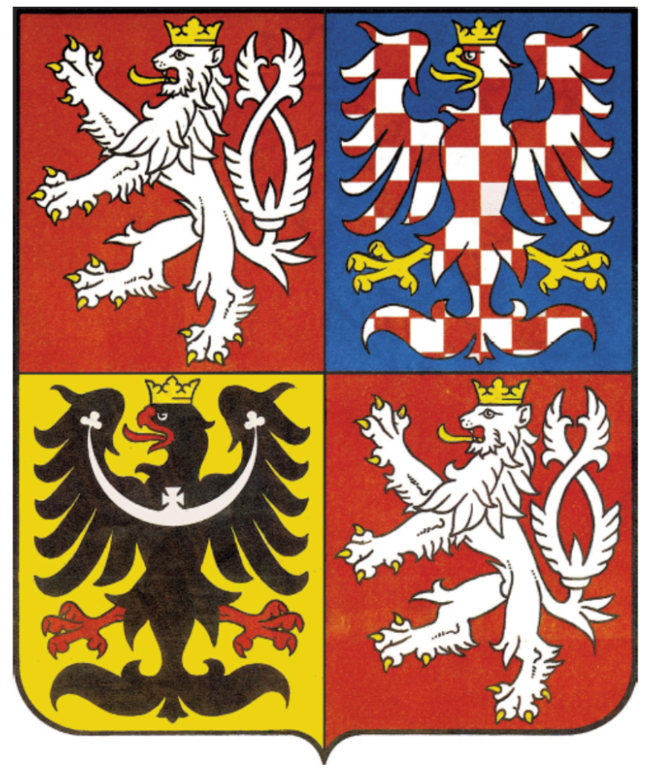
Státní znak
Česká republika má 2 státní znaky, a to velký a malý.
Používá se k reprezentaci státu a k označení budov s orgány státní správy.
Velký znak tvoří čtvercový štít, v jehož prvním a čtvrtém červeném poli je stříbrný dvouocasý lev ve skoku se zlatou korunou a zlatou zbrojí. Ve druhém modrém poli je stříbrno-červeně šachovaná orlice se zlatou korunou a zlatou zbrojí. Ve třetím zlatém poli je černá orlice se stříbrným půlměsícem zakončeným jetelovým trojlístkem a uprostřed s křížem, se zlatou korunou a červenou zbrojí.

Slide 6
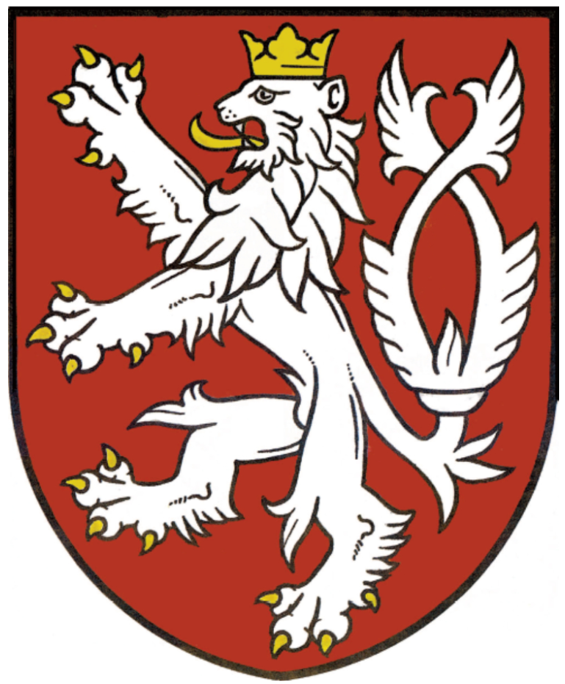
State emblem
Malý státní znak tvoří červený štít, v němž je stříbrný dvouocasý lev ve skoku se zlatou korunou a zlatou zbrojí.
Znak lze používat pouze za podmínek stanovených zákonem.
Erb nesmí být používán jiným způsobem, než je výslovně stanoveno zákonem nebo podzákonným předpisem.
Státní znak mohou užívat pouze tzv. oprávněné osoby.

Slide 7
Státní vlajka
Státní vlajka se skládá z horního bílého pruhu a dolního červeného pruhu, mezi něž je do poloviny délky vlajky vložen žerďový modrý klín.
Poměr šířky vlajky k její délce je 2:3.

Slide 8
Státní vlajka
Historická vlajka byla dvoubarevná (bílo-červená), v době národního obrození se začala objevovat modrá (vliv Ruska) a byla podobná nizozemské vlajce, pro odlišení bylo v roce 1920 rozhodnuto o tvaru modrého klínu.

Slide 9
Národní barvy
Říká se jim trikolóra.
Neoficiálně se tvrdí, že: bílá = barva čistoty a pravdy, červená = krev prolitá vlastenci v boji za svobodu, modrá = přátelství, nebe bez mráčku
Bílá je z pohledu pozorovatele vždy nahoře nebo vlevo
Národní barvy jsou shodné s barvami státních vlajek
Používají se jako trikolóra při slavnostních příležitostech, na stuhách k vyznamenáním apod.

Slide 10
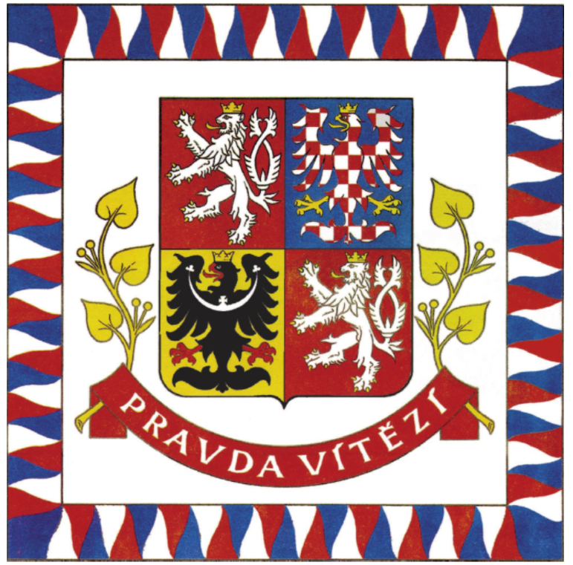
Vlajka prezidenta republiky
Vlajka prezidenta republiky (nebo standarta prezidenta České republiky či prezidentská standarta)
Je bílá, s lemem tvořeným plameny střídavě bílými, červenými a modrými. Uprostřed bílého pole je velký státní znak. Pod ním je na červené stuze lemované žlutými (zlatými) lipovými ratolestmi bílý (stříbrný) nápis PRAVDA VÍTĚZÍ.
Vlajka prezidenta republiky může být použita k označení sídla prezidenta republiky při jeho pobytu v České republice a k označení dopravního prostředku, který prezident republiky používá.

Slide 11
Vývoj vzhledu vlajky
prezidentská vlajka od roku 1918 několikrát změnila svou podobu.
1993
1918–1939, 1939–1945 1960–1990 1990-1992
1945–1960 Protektorát Čechy ČSSR ČSFR
Čechy a Morava

Slide 12
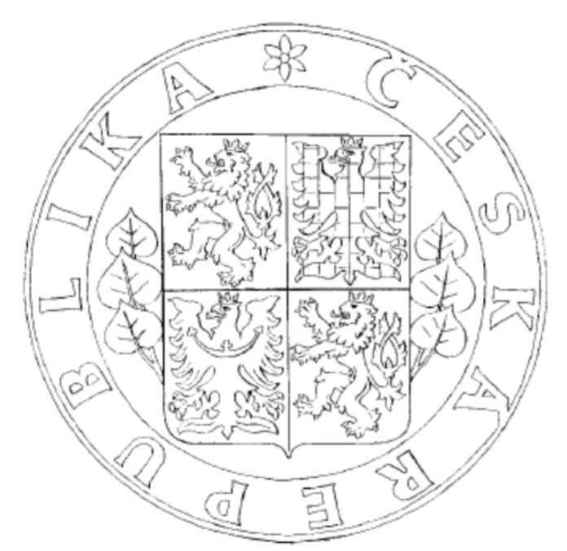
Státní pečeť
Tvoří ji velký státní znak podepřený lipovými ratolestmi po stranách, kolem něhož je kopie nápisu "ČESKÁ REPUBLIKA". Státní pečeť uchovává prezident republiky.
Státní pečeť lze použít k pečetění mezinárodních smluv, k pověřovacím listinám diplomatických zástupců a v dalších případech, stanoví-li tak zvláštní právní předpis, mezinárodní smlouva, kterou je Česká republika vázána a která byla vyhlášena, nebo je-li to obvyklé.
Vznikla z pečeti Českého království z let 1429-1432, kdy měl každý panovník svou vlastní pečeť.

Slide 13
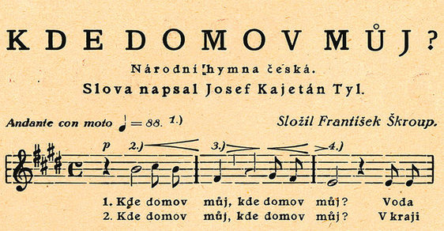
National anthem
Státní hymnu tvoří první sloka písně Františka Škroupa (hudba) a Josefa Kajetána Tyla (text) "Kde domov můj".
Píseň pochází ze hry J. K. Tyla "Fidlovačka aneb žádný hněv a žádná rvačka" z roku 1834;
Státní hymna se může hrát a zpívat o státních svátcích a při jiných příležitostech, je-li to obvyklé.
National anthem since 1918
Hymna online

Slide 14
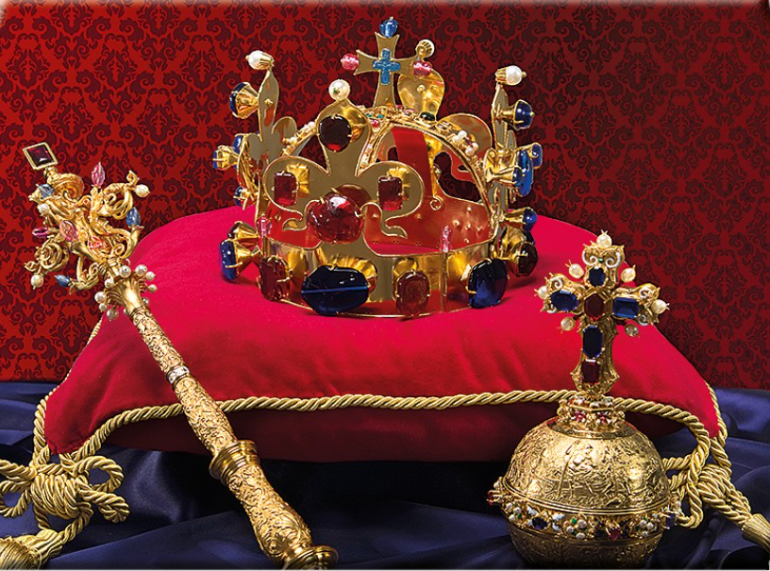
Korunovační klenoty
Neoficiální státní symboly
Používaly se při korunovaci českých králů.
Obsahují: Svatováclavská koruna (zhotovená při korunovaci Karla IV. českým králem v roce 1346), žezlo, královské jablko, korunovační plášť (camembert).
Jsou uloženy v korunní komoře nad jižním vchodem do kostela sv. Víta na Pražském hradě.
Vstupní dveře jsou opatřeny 7 zámky, jednotlivé klíče mají: prezident, předseda vlády, arcibiskup pražský, primátor hl. m. Prahy, předseda Senátu, předseda Poslanecké sněmovny, děkan Metropolitní kapituly u sv. Víta.
Video Korunovační klenoty

Slide 15
Použité zdroje
https://www.mvcr.cz/clanek/statni-symboly-ceske-republiky.aspx
https://www.dumy.cz/stahnout/89764
https://www.reflex.cz/clanek/zajimavosti/86121/ceskou-hymnu-pitvame-uz-sto-padesat-let-a-uplne-zbytecne-narodni-pisnicku-neznale-kritizoval-i-peroutka.html
https://www.youtube.com/watch?v=cPTwOZWnm6E&ab_channel=VocalNationalAnthems
https://www.youtube.com/watch?v=XDMy0iKpwuc&ab_channel=JanVelebil

